Slide 1
计算机图形学
实验3.2 投影和硬阴影
指导教师：周漾
助教：刘迎新、陈子冲

Slide 2
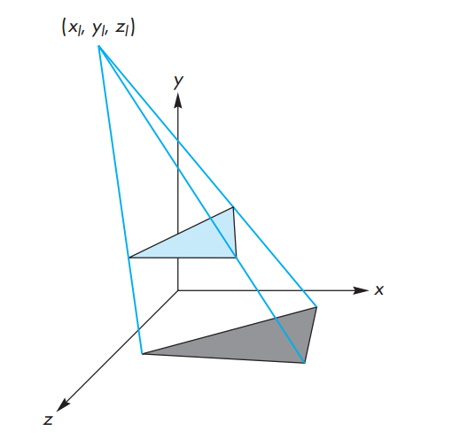


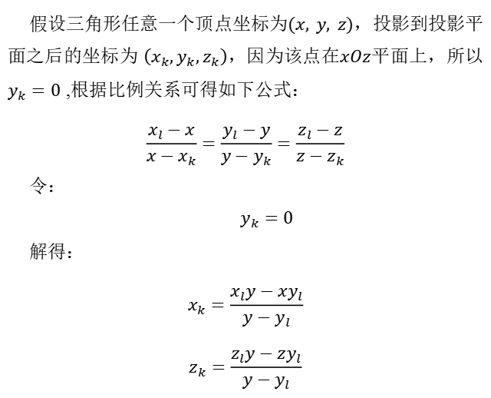
投影和硬阴影
假设三角形任意一个顶点坐标为$(x, y, z)$，投影到投影平面之后的坐标为 $\left(x_{k},y_{k},z_{k}\right)$，因为该点在$xOz$平面上，所以$y_{k}=0$ ,根据比例关系可得如下公式：
$$\frac{x_{l}−x}{x−x_{k}}=\frac{y_{l}−y}{y−y_{k}}=\frac{z_{l}−z}{z−z_{k}}$$
令：
$$y_{k}=0$$
解得：
$$x_{k}=\frac{x_{l}y−xy_{l}}{y−y_{l}}$$
$$z_{k}=\frac{z_{l}y−zy_{l}}{y−y_{l}}$$
1
$$(x, y, z)$$
2
$$\left(x_{k},y_{k},z_{k}\right)$$
3

Slide 3
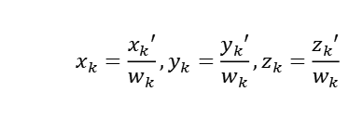
投影和硬阴影
1
为了能够方便的通过矩阵表示出投影关系，我们将所有坐标设置在齐次坐标系下，那么投影关系就能表示成如下公式:
$$(x, y, z)$$
2
$$\left(x_{k},y_{k},z_{k}\right)$$
$$x_{k}=\frac{x_{k}′}{w_{k}},y_{k}=\frac{y_{k}′}{w_{k}},z_{k}=\frac{z_{k}′}{w_{k}}$$
3
注意，这里 $[x, y, z, 1]$ 是世界坐标，不是局部坐标。

Slide 4
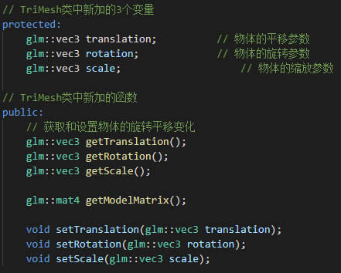


TriMesh.h
用于计算$modelMatrix$
在实验2.1 ~ 2.3 中进行过介绍
计算$modelMatrix$

Slide 5
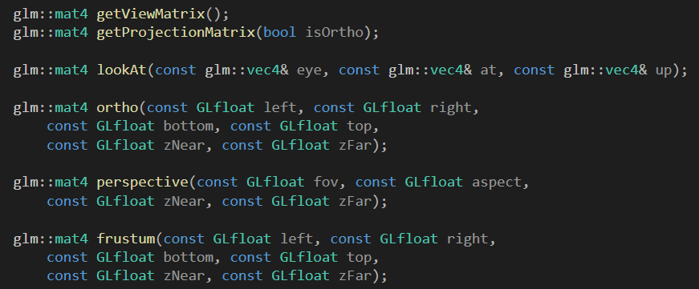

Camera.h
计算$viewMatrix$
计算$projectionMatrix$
1
2
3

Slide 6
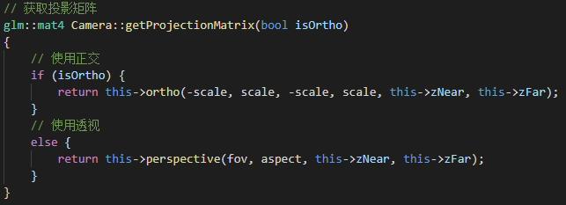
Camera.cpp

Slide 7
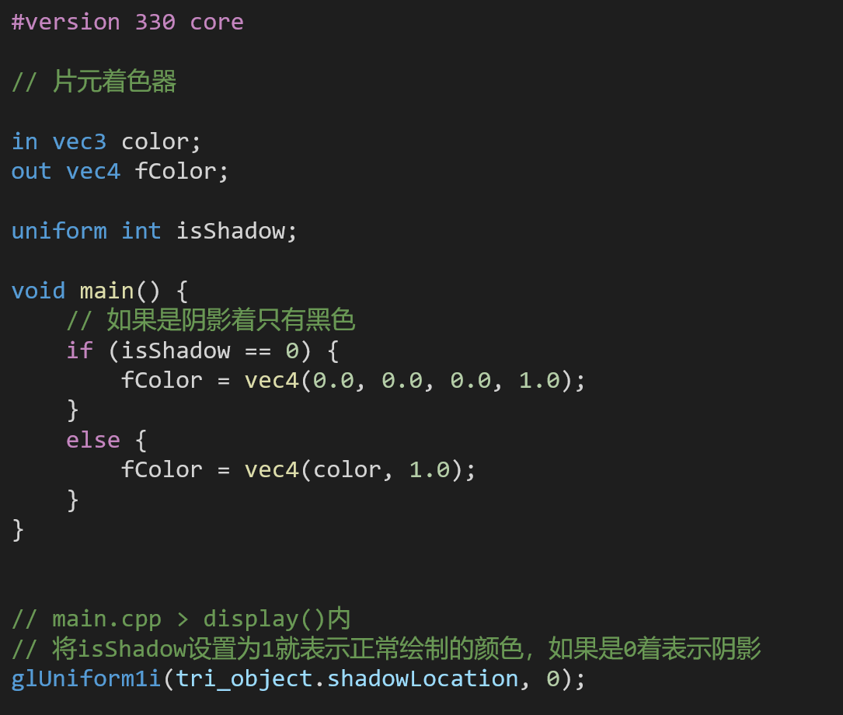
fShader.glsl

Slide 8
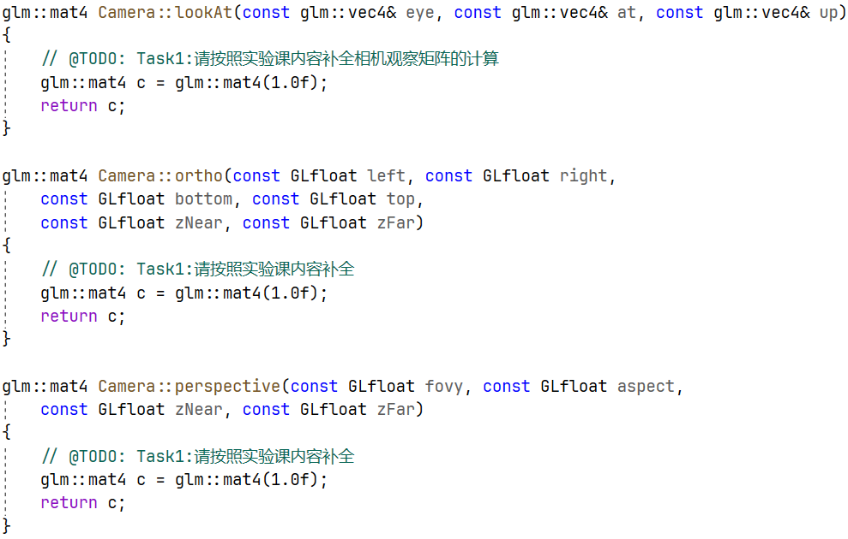
实验任务
根据上节课的内容补全 Camera.cpp 中的 lookAt/ortho/perspective 函数

Slide 9
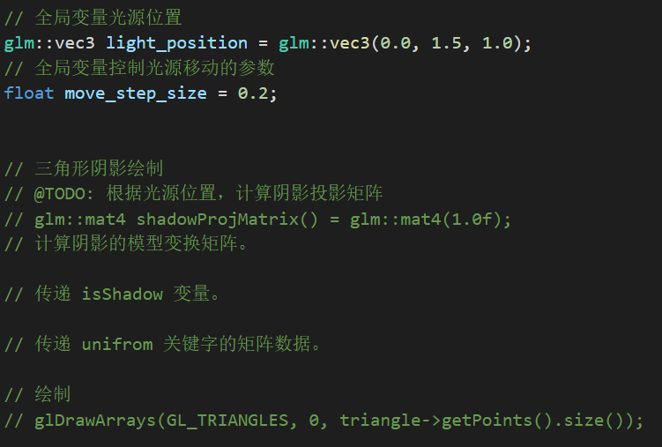
main.cpp
在display函数中，应该完成以下三个绘制：
绘制红色三角形（已完成）
绘制黑色的阴影（TODO）
绘制绿色的平面（已完成）

